Slide 1
Confronto di Metodi di Ottimizzazione per la Classificazione Binaria
Lorenzo Chesta

Slide 2
Dataset
Preprocessing
Modello
Loss function
Gradient Descent, SGD, Newton
Considerazioni finali

Slide 3
Dataset
Breast Cancer Wisconsin (Diagnostic) Dataset:
rappresenta un problema reale
ogni campione è un prelievo di agoaspirato classificato come ‘Malignant’ o ‘Benign’
212 ‘M’, 357 ‘B’
dataset semplice
le differenze nei risultati sono attribuite principalmente ai metodi di ottimizzazione piuttosto che alla complessità del modello

Slide 4
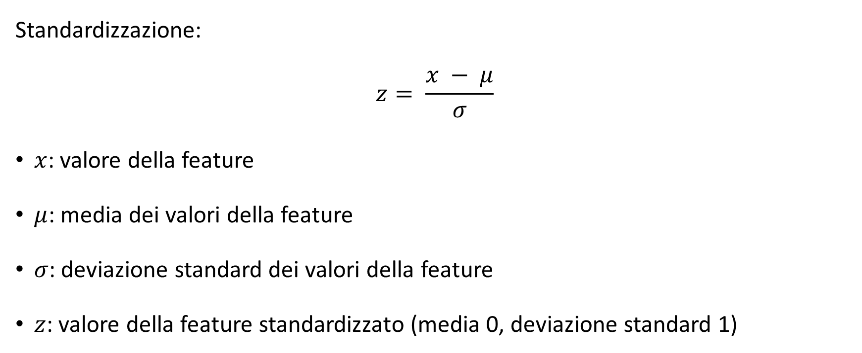
Preprocessing
Standardizzazione:
$$z= \frac{x − μ}{σ}$$
$x$: valore della feature
$μ$: media dei valori della feature
$σ$: deviazione standard dei valori della feature
$z$: valore della feature standardizzato (media 0, deviazione standard 1)

Slide 5
Preprocessing
Standardizzazione:
problema ben condizionato
riduce le oscillazioni e accelera la convergenza dei metodi basati sul gradiente
porta le feature su una scala comune
evita che la discesa del gradiente risenta eccessivamente della diversità degli ordini di grandezza

Slide 6
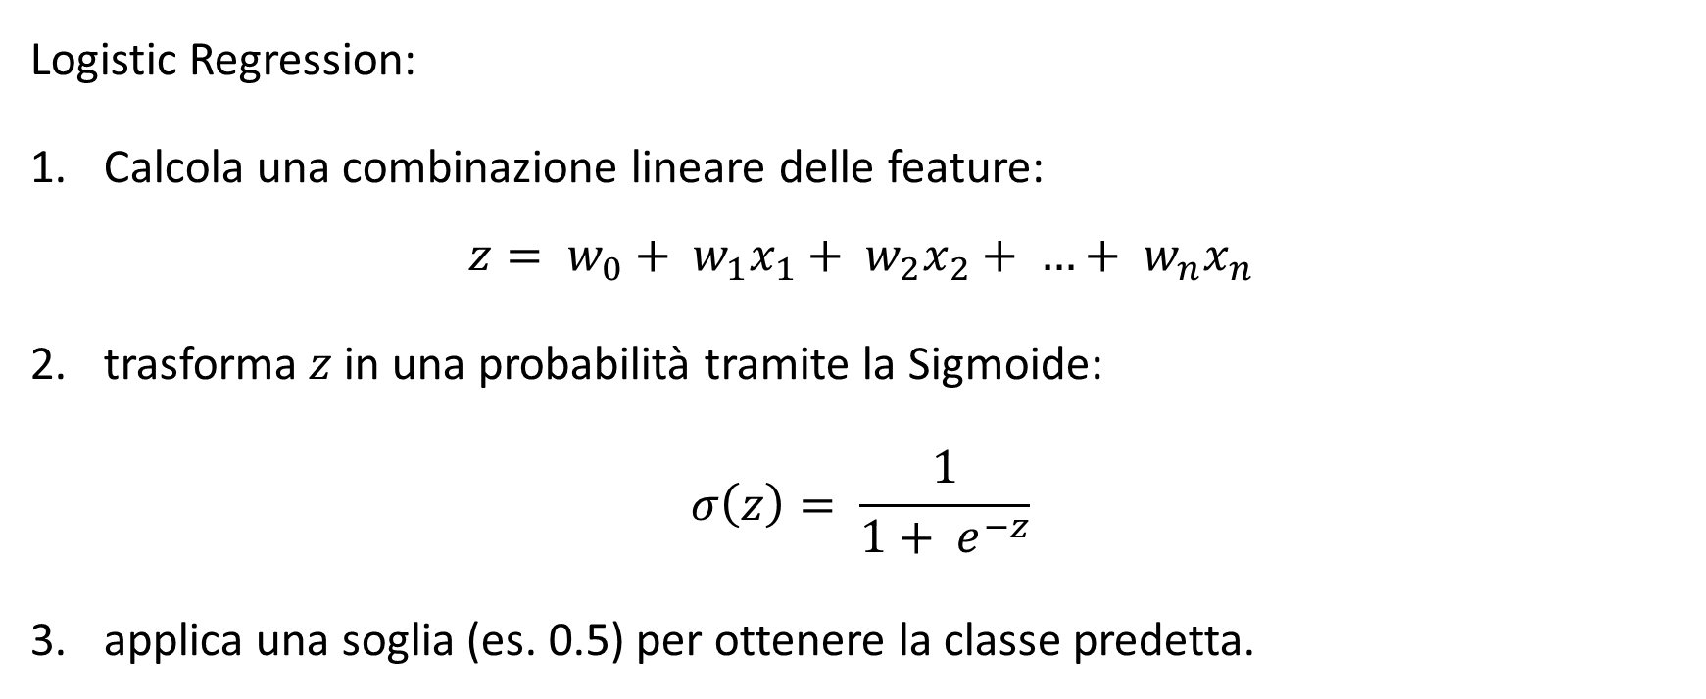
Modello
Logistic Regression:
Calcola una combinazione lineare delle feature:
$$z= w_{0}+ w_{1}x_{1}+ w_{2}x_{2}+ …+ w_{n}x_{n}$$
trasforma $z$ in una probabilità tramite la Sigmoide:
$$σ\left(z\right)= \frac{1}{1+ e^{−z}}$$
applica una soglia (es. 0.5) per ottenere la classe predetta.

Slide 7
Modello
Logistic Regression:
interpretabile: non fornisce solo un’etichetta, ma stima una probabilità;
semplice: permette di evidenziare il confronto tra i metodi di ottimizzazione;
richiede una rappresentazione numerica delle feature in input
le feature del dataset sono già numeriche, per cui non sono necessarie codifiche (es. OHE)

Slide 8

Loss function
Binary Cross-Entropy:
$$L_{i}\left(W\right)=−[y_{i}\log\left({\hat{y}}_{i}\right)+\left(1−y_{i}\right)\log\left(1−{\hat{y}}_{i}\right)]$$
$y_{i}$: etichetta reale
${\hat{y}}_{i}$: $p\left(y_{i}=1 \right| x_{i}$) predetta
$(1−{\hat{y}}_{i})$: $p\left(y_{i}=0 \right| x_{i}$)

Slide 9
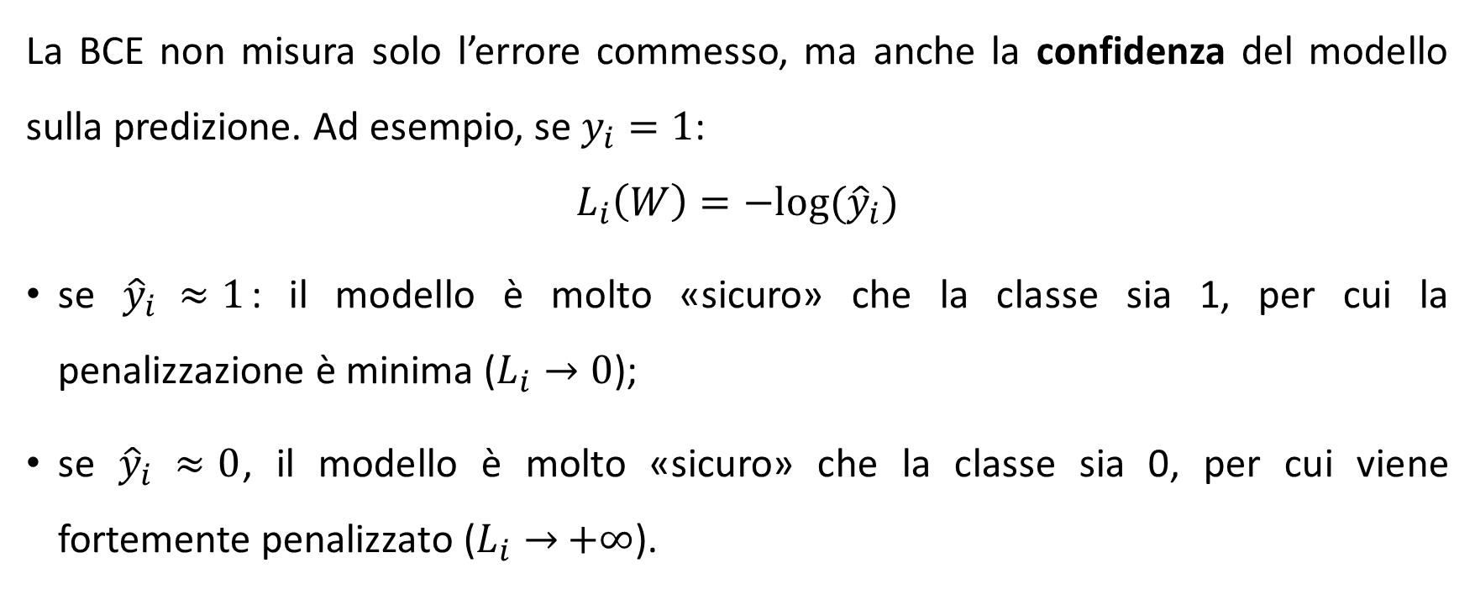
Loss function
La BCE non misura solo l’errore commesso, ma anche la confidenza del modello sulla predizione. Ad esempio, se $y_{i}=1$:
$$L_{i}\left(W\right)=−log⁡({\hat{y}}_{i})$$
se ${\hat{y}}_{i} ≈1$: il modello è molto «sicuro» che la classe sia 1, per cui la penalizzazione è minima ($L_{i}→0$);
se ${\hat{y}}_{i} ≈0$, il modello è molto «sicuro» che la classe sia 0, per cui viene fortemente penalizzato ($L_{i}→$ $+∞$).

Slide 10
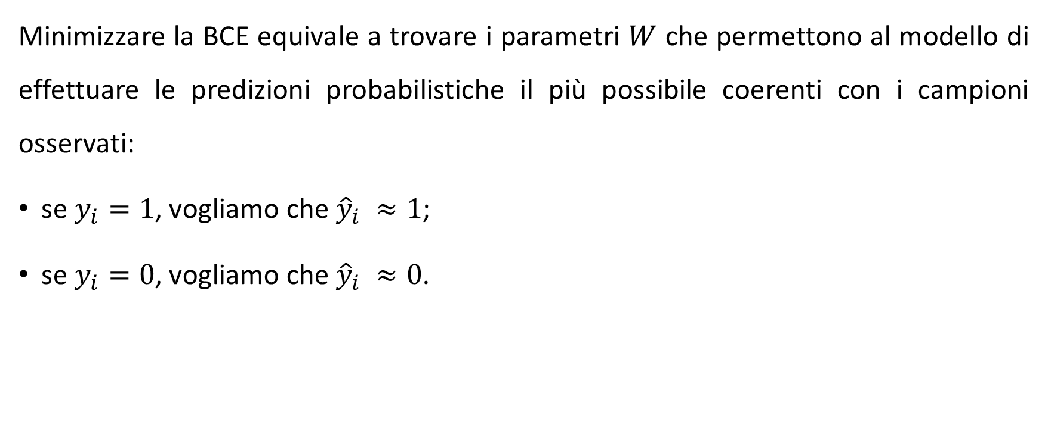
Loss function
Minimizzare la BCE equivale a trovare i parametri $W$ che permettono al modello di effettuare le predizioni probabilistiche il più possibile coerenti con i campioni osservati:
se $y_{i}=1$, vogliamo che ${\hat{y}}_{i} ≈1$;
se $y_{i}=0$, vogliamo che ${\hat{y}}_{i} ≈0$.

Slide 11
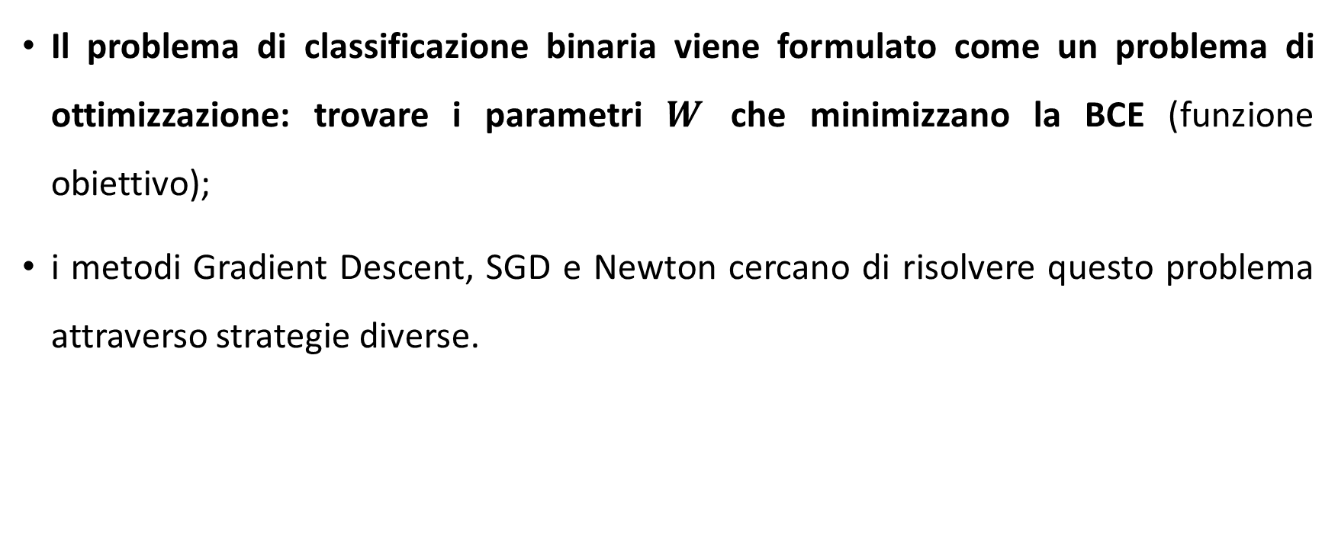
Loss function
Il problema di classificazione binaria viene formulato come un problema di ottimizzazione: trovare i parametri $W$ che minimizzano la BCE (funzione obiettivo);
i metodi Gradient Descent, SGD e Newton cercano di risolvere questo problema attraverso strategie diverse.

Slide 12
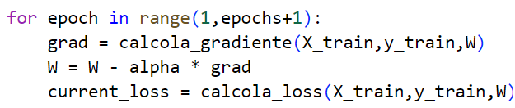
Gradient Descent
Calcola il gradiente sull’intero training set…
… e aggiorna i pesi una volta sola.

Slide 13
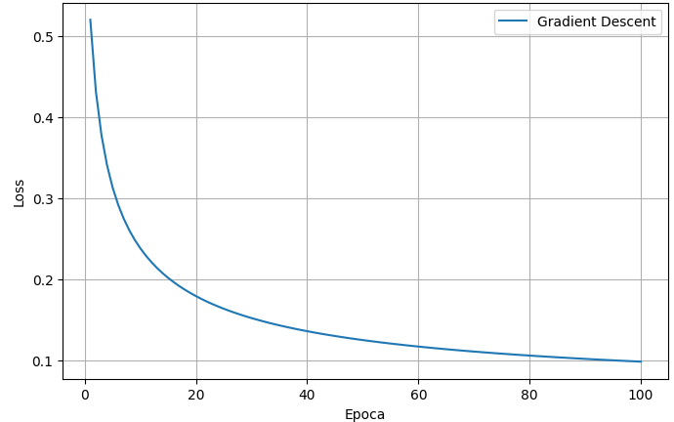

Gradient Descent
Comunemente adottato come valore di partenza nei metodi di discesa del gradiente
$α=0.1$, 100 epoche:
In questo problema garantisce una convergenza stabile

Slide 14
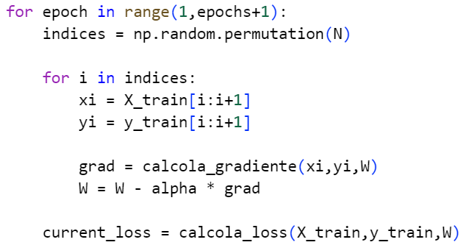
Stochastic Gradient Descent
Caso «estremo» (1 esempio):
Shuffle degli esempi
Per ogni esempio…
…calcola il gradiente su quell’esempio…
…e aggiorna i pesi

Slide 15
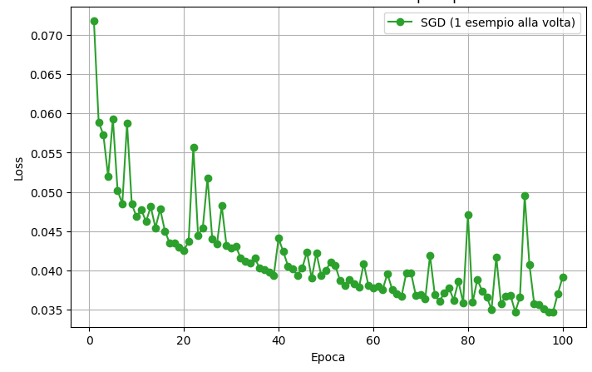
Stochastic Gradient Descent
$α=0.1$, 100 epoche:

Slide 16
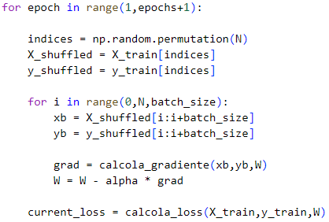
Stochastic Gradient Descent
Caso mini-batch:
Shuffle degli esempi
Per ogni batch…
…calcola il gradiente su quel batch…
…e aggiorna i pesi

Slide 17
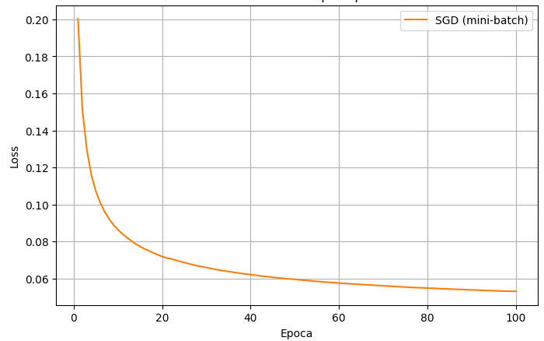
Stochastic Gradient Descent
$α=0.1$, 100 epoche:

Slide 18
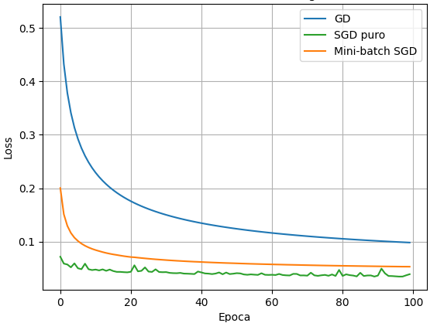
Confronto
Metodo | Epoche | Loss finale | Tempo (s) | Osservazioni
Gradient Descent | 100 | 0.098281 | 0.0106 | Convergenza stabile, ma loss più elevata
SGD (1 esempio) | 100 | 0.039103 | 0.5763 | Loss minore, ma convergenza non monotona (rumore)
SGD (mini-batch) | 100 | 0.053149 | 0.0738 | Miglior compresso

Slide 19
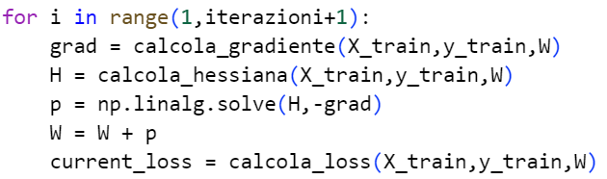

Metodo di Newton
Calcola il gradiente…
…calcola l’Hessiana per ottenere informazioni sulla curvatura locale…
…calcola la direzione di discesa sfruttando gradiente ed Hessiana…
…e aggiorna i pesi ($α=1$)

Slide 20
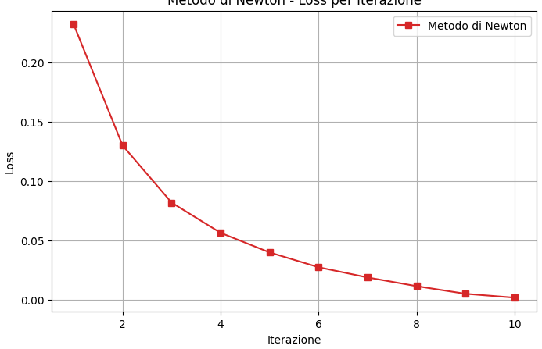
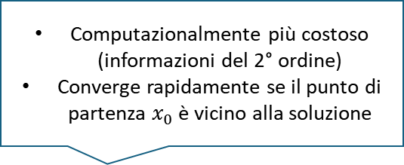
Metodo di Newton
Computazionalmente più costoso (informazioni del 2° ordine)
Converge rapidamente se il punto di partenza $x_{0}$ è vicino alla soluzione
10 iterazioni:

Slide 21
Metodo di Newton
In sole 10 iterazioni, il Metodo di Newton raggiunge una BCE sul training pari a 0.001983.
Tuttavia, il modello mostra una perdita di capacità di generalizzazione: la BCE sul test cresce, nonostante le buone prestazioni di classificazione.
 | Loss | Accuracy | Precision | Recall | F1-Score | Matrice di confusione
Training | 0.001983 | 1.0000 | 1.0000 | 1.0000 | 1.0000 | [[170 0] [0 285]]
Test | 1.442194 | 0.9123 | 0.9697 | 0.8889 | 0.9275 | [[40 2] [8 64]]
L’aumento della BCE sul test è dovuto a predizioni estremamente confidenti su alcuni campioni classificati erroneamente

Slide 22
Metodo di Newton
Riducendo il numero di iterazioni (ad esempio a 6), si ottiene un miglior compromesso tra minimizzazione della loss sul training e capacità di generalizzazione.
 | Loss | Accuracy | Precision | Recall | F1-Score | Matrice di confusione
Training | 0.027557 | 0.9912 | 0.9895 | 0.9965 | 0.9930 | [[167 3] [1 284]]
Test | 0.216318 | 0.9298 | 0.9706 | 0.9167 | 0.9429 | [[40 2] [6 66]]

Slide 23
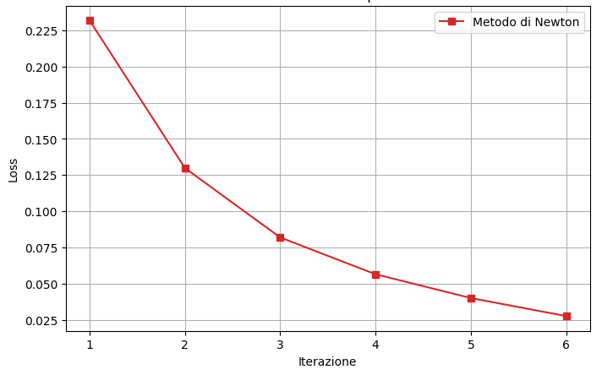
Considerazioni finali
I risultati sperimentali evidenziano la rapida convergenza del metodo di Newton, come mostrato dalla rapida diminuzione della BCE nelle prime iterazioni:

Slide 24
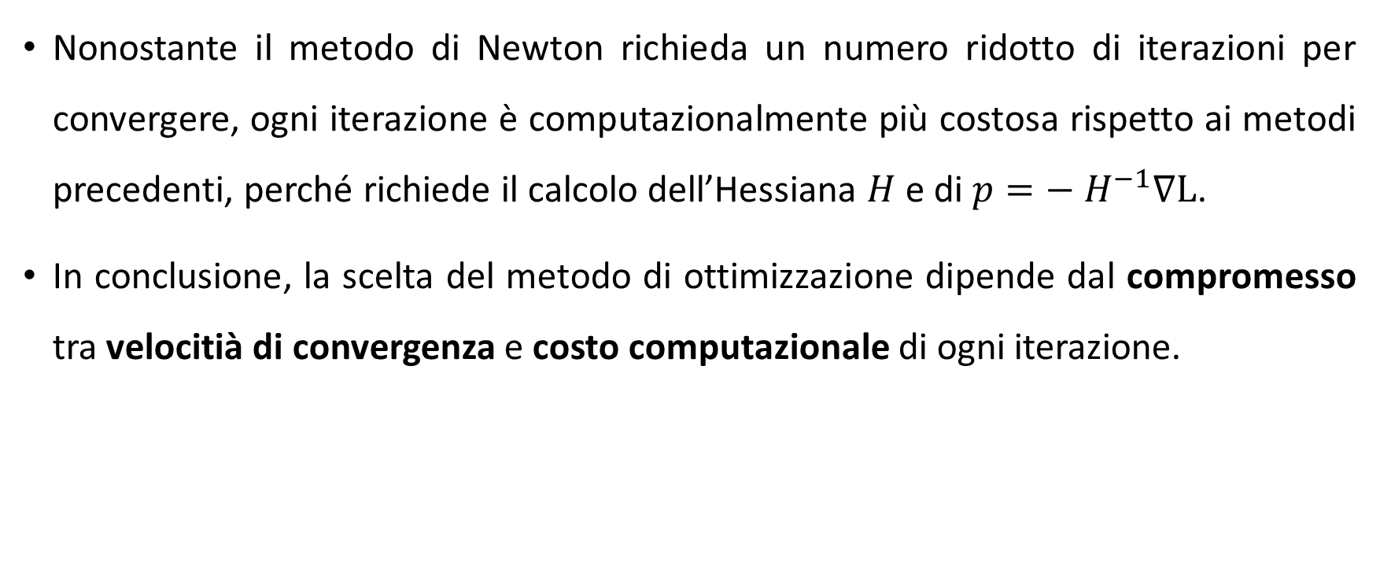
Considerazioni finali
Nonostante il metodo di Newton richieda un numero ridotto di iterazioni per convergere, ogni iterazione è computazionalmente più costosa rispetto ai metodi precedenti, perché richiede il calcolo dell’Hessiana $H$ e di $p=− H^{−1}∇L$.
In conclusione, la scelta del metodo di ottimizzazione dipende dal compromesso tra velocitià di convergenza e costo computazionale di ogni iterazione.

Slide 25
Grazie per l’attenzione.

